Slide 1
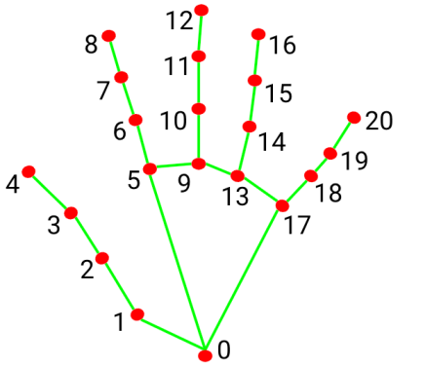
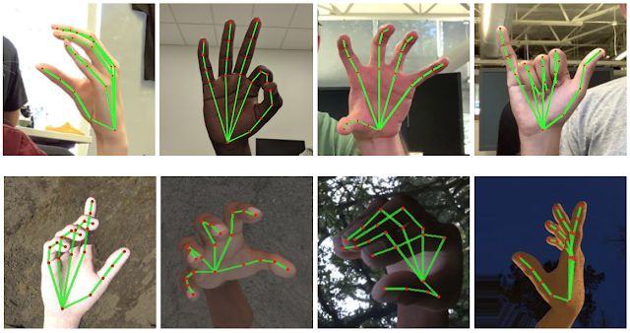
手势识别

Slide 2
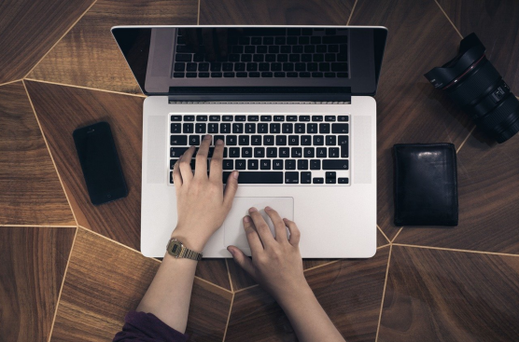
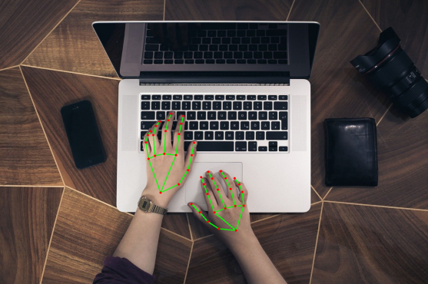
手势识别流程
BGR—RGB
通道转换
读取图像
恢复原始图像
BGR
图像预处理
输出图像
并绘制地标
手部地标检测

Slide 3
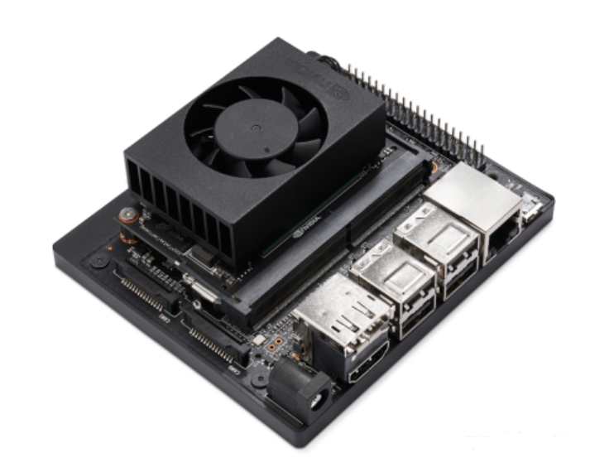
部署设备
jetson xavier nx

